Slide 1


Разработка программного обеспечения для управления камерой и обработки данных в системе инфракрасного мониторинга температуры объекта
Лашманов Николай ИСТбд-41
2026

Slide 2

Актуальность
Современные электронные устройства чувствительны к перегреву компонентов
Ручной температурный контроль требует постоянного участия оператора
Отсутствует автоматическое накопление и анализ результатов измерений
Необходима визуализация температурных данных на изображении объекта
Требуется автоматизация формирования отчётов и хранения результатов.
Ульяновский государственный технический университет
ULSTU.RU

Slide 3
Обоснование разработки: Специфика заказчика
Отсутствие доступа к внешним сетям и интернету
Требуется работа с недорогим оборудованием и открытым ПО
Минимизация затрат за счет использования свободных лицензий
Ульяновский государственный технический университет
ULSTU.RU

Slide 4
Цель
Автоматизировать процесс инфракрасного мониторинга температуры изделий посредством разработки программного обеспечения для управления камерой, визуализации результатов измерений и обработки полученных данных.
Ульяновский государственный технический университет
ULSTU.RU

Slide 5
Задачи:
Провести исследование и анализ существующих аналогов
Сформировать комплекс требований к приложению.
Оценить экономическую выгоду от внедрения.
Разработать алгоритмы обработки измерений.
Реализовать визуализацию температурных точек.
Реализовать функционал назначения компетенций на задачи проектов.
Разработать функционал экспорта и создания отчётов.
Провести тестирование разработанной системы.
Ульяновский государственный технический университет
ULSTU.RU

Slide 6
Сравнительная таблица аналогов
Критерий | Разрабатываемая система | Fluke SmartView | FLIR Tools | ThermaCAM Researcher
Приём данных от сторонних устройств | ✔️ | ❌ | ❌ | ❌
Хранение в открытой БД | ✔️ | ❌ | ❌ | ❌
Экспорт в CSV | ✔️ | ❌ | ❌ | ❌
Создание отчётов DOCX | ✔️ | ✔️ | ❌ | ❌
Открытый исходный код | ✔️ | ❌ | ❌ | ❌
Возможность доработки под требования предприятия | ✔️ | ❌ | ❌ | ❌
✔️ - поддерживается
❌ - отсутствует
Ульяновский государственный технический университет
ULSTU.RU

Slide 7
Стек технологий
ОС: Windows 10
СУБД: MySQL 8.0
Python 3.10+
GUI: Tkinter
Ульяновский государственный технический университет
ULSTU.RU

Slide 8
Оператор может
Создавать отчёт по результатам последнего измерения
Выводить данные для работы в Excel
Видеть проблемные участки при измерениях
Ульяновский государственный технический университет
ULSTU.RU

Slide 9
Входные данные
Температура с датчика
Изображение с камеры
Координаты точек измерения
Временная метка
Ульяновский государственный технический университет
ULSTU.RU

Slide 10
Выходные данные
Изображение с тепловой картой
Записи в базе данных
CSV-файлы результатов измерений
Отчёты в формате DOCX
Ульяновский государственный технический университет
ULSTU.RU

Slide 11
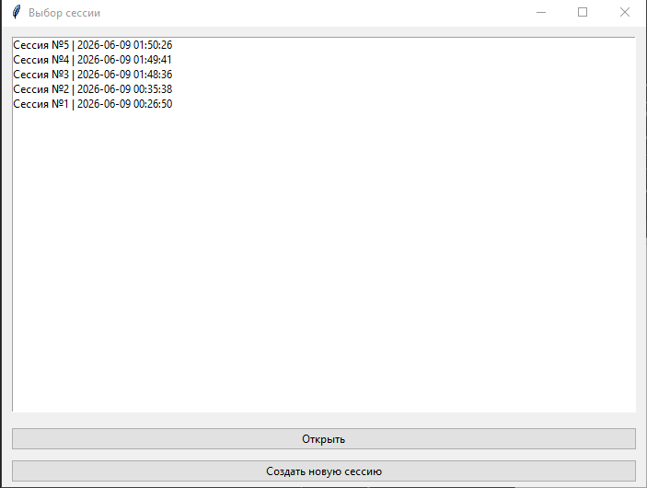

Slide 12
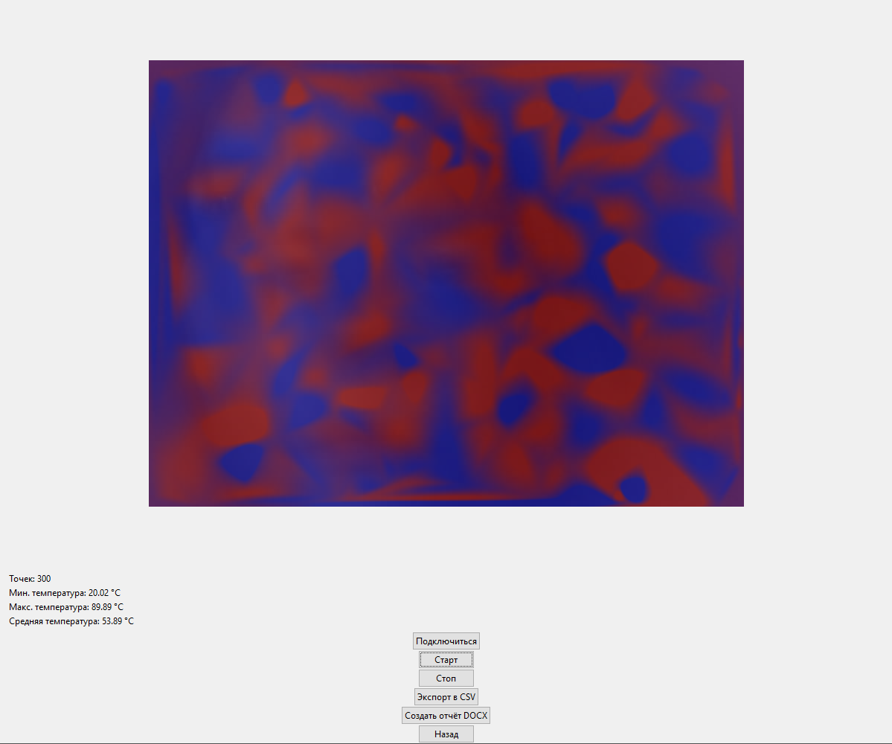

Slide 13
Выполненные задачи:
Провести исследование и анализ существующих аналогов
Сформировать комплекс требований к приложению.
Оценить экономическую выгоду от внедрения.
Разработать алгоритмы обработки измерений.
Реализовать визуализацию температурных точек.
Реализовать функционал назначения компетенций на задачи проектов.
Разработать функционал экспорта и создания отчётов.
Провести тестирование разработанной системы.
Ульяновский государственный технический университет
ULSTU.RU

Slide 14
Спасибо за внимание!
2025

Slide 15
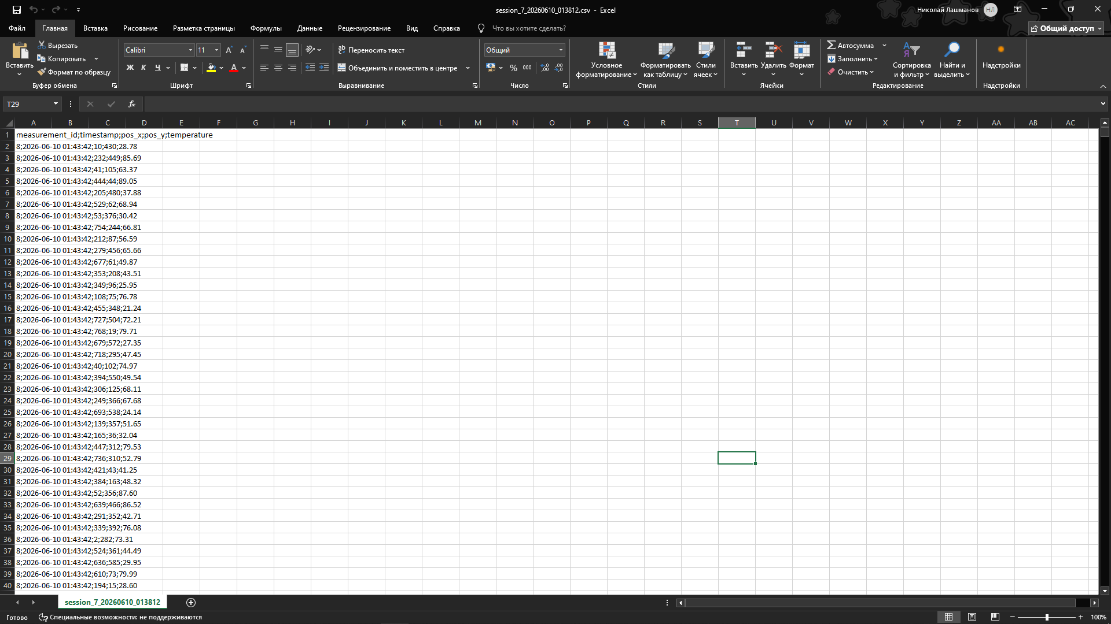

Slide 16
